Slide 1







사용 언어
및
프로그램 툴
-Eclipse IDE 2020
-전자정부 프레임워크
-MySQL 사용하여
HeidSQL프로그램에
DB 구축
-부트스트랩 활용하여
디자인 작업
-asset폴더에 js, jquery 저장
당근마켓을 모티브로 한 땅콩마켓 웹 페이지 개발
- 로그인, 회원가입, 로그아웃
- 아이템 목록 및 상세 목록
Top Menu 형식의 카테고리 개별 페이지 구현
글쓰기 페이지
키워드 알림 리스트(로그인 필수)
채팅 리스트 및 채팅 창
MY PAGE 페이지, FAQ 페이지
관심 목록 리스트

Slide 2
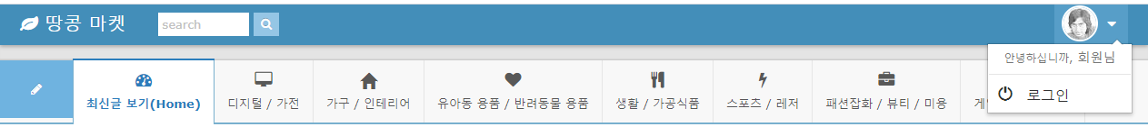
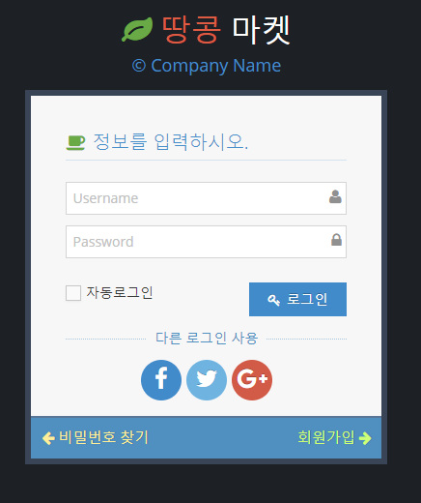
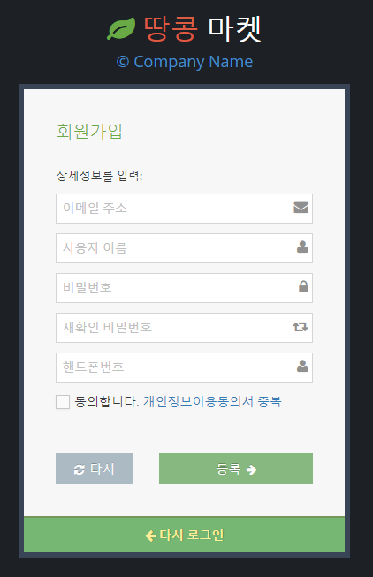
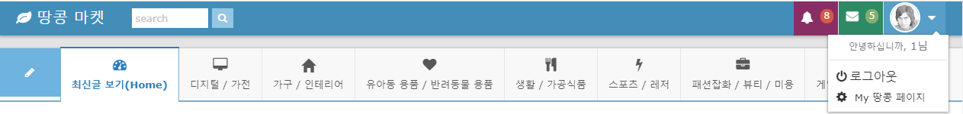
1. 로그인 & 회원가입 & 로그아웃 & 로그인 후 인터페이스 변화
처음 로그인을 하지 않았을 때의 메인 화면에서 유저 인터페이스를 클릭하게 됐을 시 로그인 버튼을 클릭하게 되면 다음 화면이 나타난다.
처음 로그인 페이지로 이동하게 됐을 때 로그인을 하거나 회원가입을 눌러 join.do페이지로 이동하게 된다.
회원 가입 페이지에 모든 항목들을 입력한 후 비밀번호 재확인은 ajax를 통해 같은 값이 입력됐는지 여부를 판별한다.
로그인 화면으로 돌아와 정상적으로 로그인 하게 되면 다음 화면처럼 로그아웃 버튼과, MA_PAGE, 채팅리스트, 키워드 알림 리스트 아이콘이 생겨난다.

Slide 3
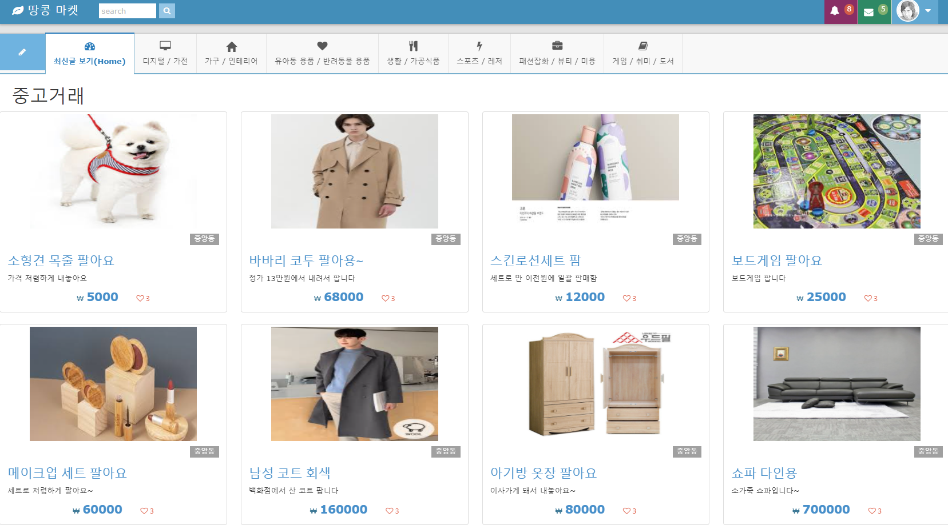
2. 아이템 목록 & 상세 목록 페이지
로그인 여부에 상관없이 메인 페이지는 최신 글 보기 페이지가 보여진다. 이 페이지는 아이템 등록 시 최신순으로 보여지는 페이지이며, Paging 처리가 되어 있다.

Slide 4
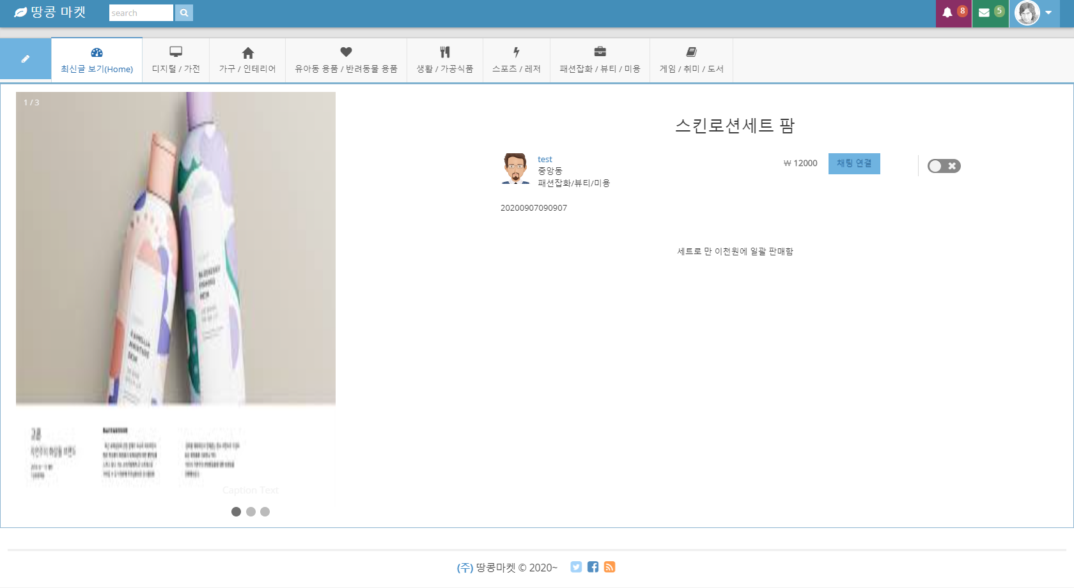
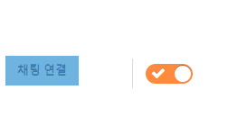
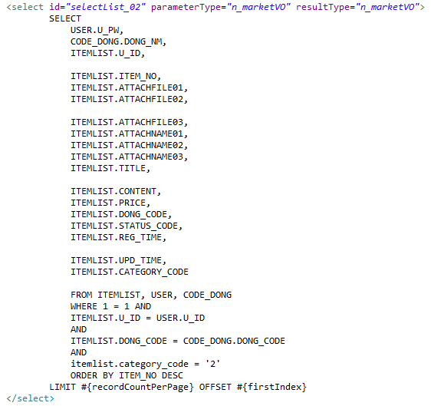
아이템 목록 페이지에서 타이틀을 클릭하게 될 시 보여지는 상세목록 화면으로 넘어간 화면이다. 보여주는 이미지는 총 3장까지 보여준다. 글의 제목, 내용, 글쓴이의 ID와 동네, 카테고리와 글이 입력된 시간을 보여준다.
이 외에도 상세목록에서는 마음에 드는 목록일 시 채팅 연결을 시도하여 판매자와 구매자의 채팅을 이어주게 된다. 또한 채팅연결 버튼 옆의 Switch 버튼을 클릭하게 될 시 로그인 되어 있는 ID별 관심 목록에 보여지는 아이템 목록이 추가가 된다.
또한, 카테고리 별 디지털/가전 or 가구/ 인테리어 등으로 따로 개별 카테고리만 클릭하여 최신순으로 볼 수 있다.
SQL은 카테고리 코드 별로 지정된 페이지를 보여지도록 구축했다.

Slide 5
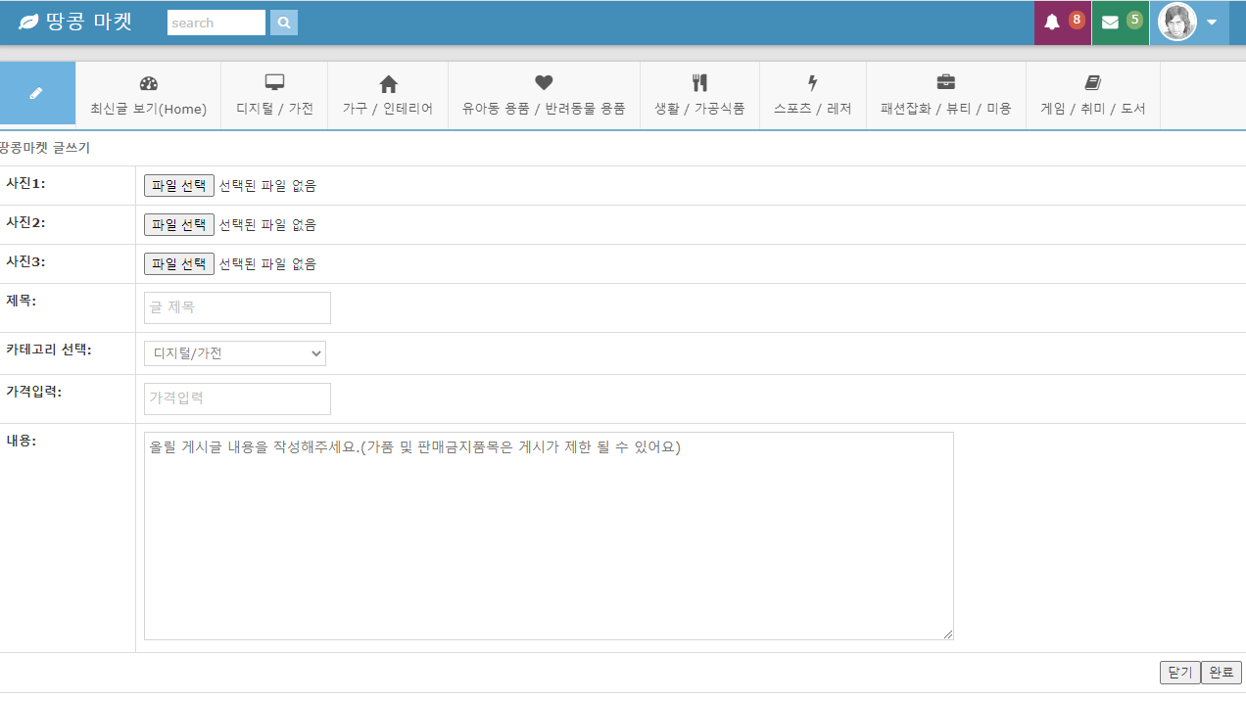
3. 글쓰기 페이지
글쓰기 페이지는 무조건 로그인 한 후에만 DB에 입력되도록 구현했다. 필수적인 데이터들은 ITEMLIST 테이블에 저장된다. 사진은 총 3장까지 입력되도록 구현했다.

Slide 6
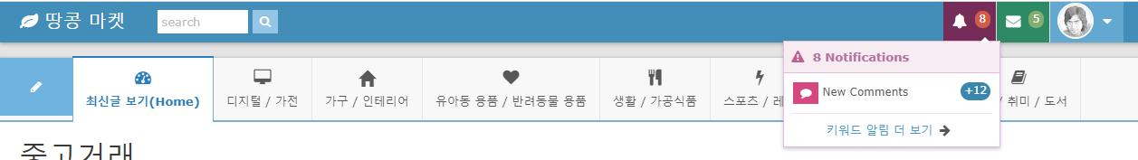
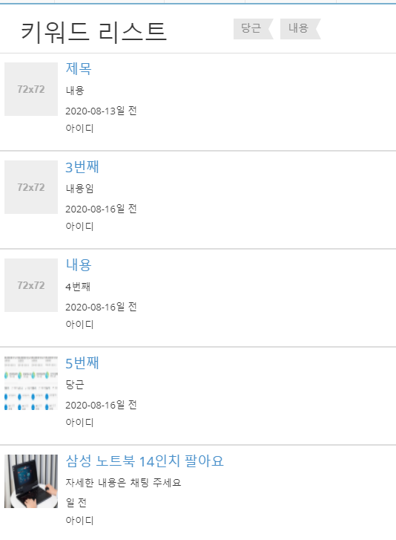
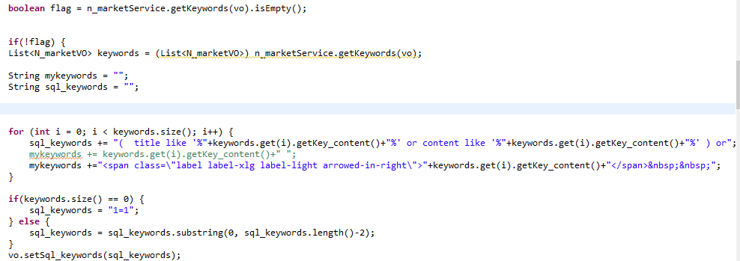
4. 키워드 알림 리스트
키워드 알림 리스트는 사용자가 로그인 후 원하는 키워드를 추가하고 위의 “키워드 알림 더 보기“ 버튼을 누를 시 보여지게 되는 페이지이로 왼쪽에 해당된다.
해당 유저는 “당근”, “내용” 이라는 키워드를 입력한 것으로 어떤 키워드를 입력했는지를 볼 수 있으며, 당근이나 내용이라는 키워드가 들어간 글의 제목 또는 내용에 포함된 것들을 전부 보여주는 화면이다. 원하는 아이템 목록을 클릭하게 되면 상세 목록으로 이동된다.

Slide 7
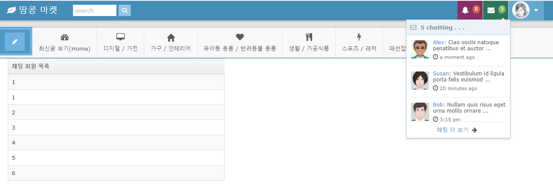
5. 채팅 리스트 & 채팅 창
로그인 후 메인 모양의 아이콘을 클릭하여 “채팅 더 보기“ 를 누르게 되면 해당 화면이 나타난다.
채팅 회원 목록으로 한 번이라도 연락을 취한 회원들의 ID가 뜨게 된다.
해당 아이디를 누르게 되면 아래처럼 채팅창으로 이동하게 되며 채팅을 치는 유저의 아이디와 시간, 메시지 내용 등이 보여진다. 메시지를 입력 한 후 보내기 버튼을 누르게 되면 해당 메시지가 DB에 저장되며 새로 고침 되며, 메시지가 입력된 것이 리스트 형식으로 보여지게 된다.

Slide 8
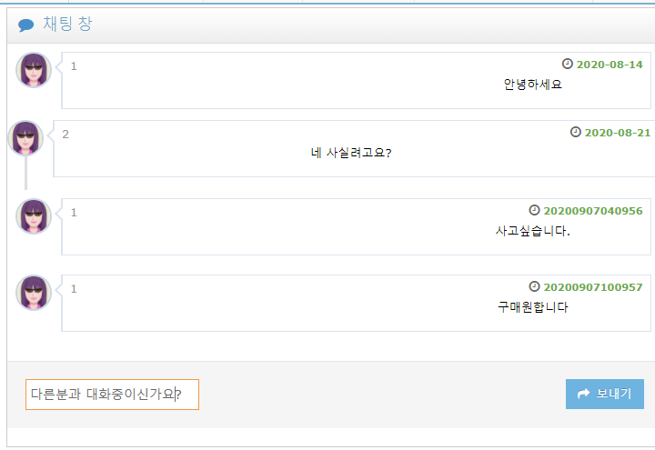
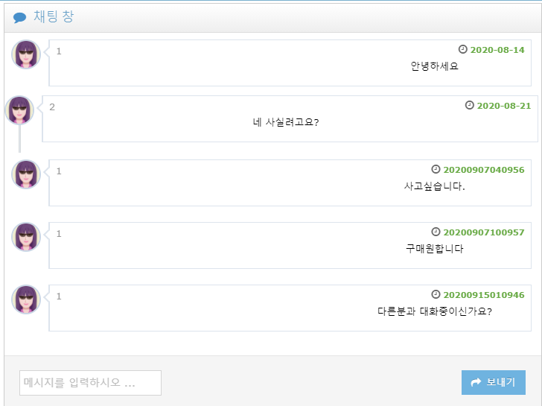
6. MY PAGE & FAQ LIST
로그인 후 유저 아이콘을 누르게 되면 My 땅콩 페이지라는 메뉴가 생긴다. 이를 누르게 되면 사용자의 ID, E-MAIL 주소, 핸드폰 번호, 가입 날짜가 나오게 되며 판매내역, 구매내역, 관심목록, 키워드 알림 등록, 공지사항, 자주 묻는 질문(FAQ)가 보여진다.

Slide 9
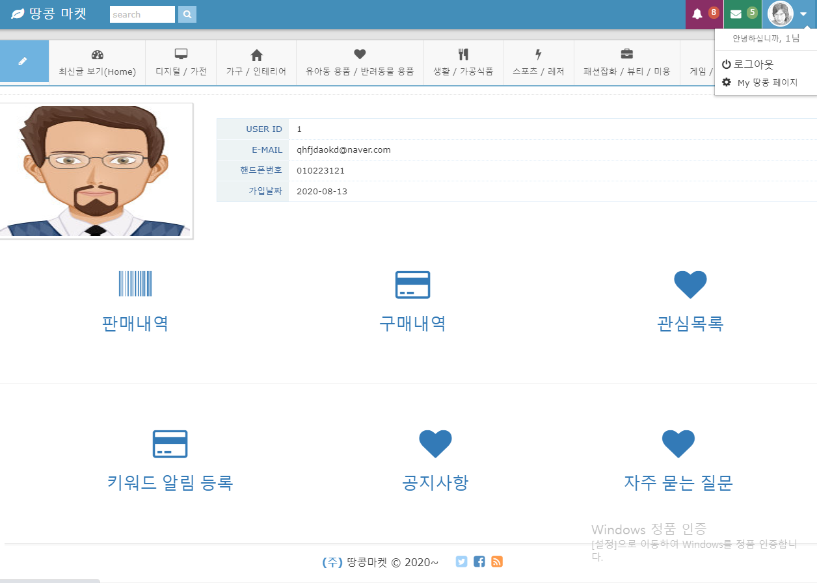

Slide 10
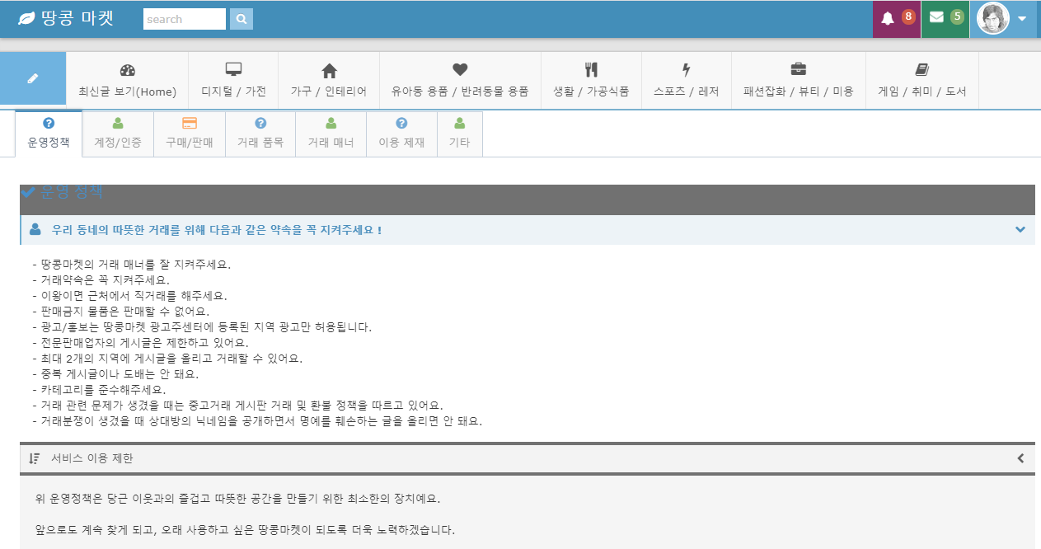
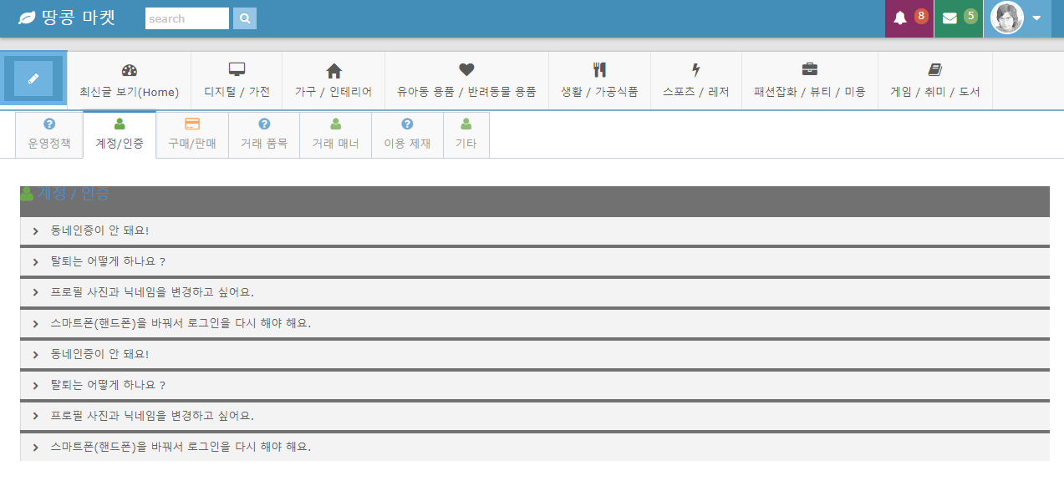
FAQ 게시판과 공지사항 게시판은 드롭 바 형식으로 구성되어 있으며, 각 카테고리 메뉴를 클릭할 시 관련 내용이 보여지는 방식으로 구성된다.
7. 관심목록 페이지
앞서 보여진 상세목록 페이지에서 Switch 버튼을 클릭하게 될 시 로그인 한 유저 ID별로 관심 목록에 아이템목록이 추가된다.

Slide 11
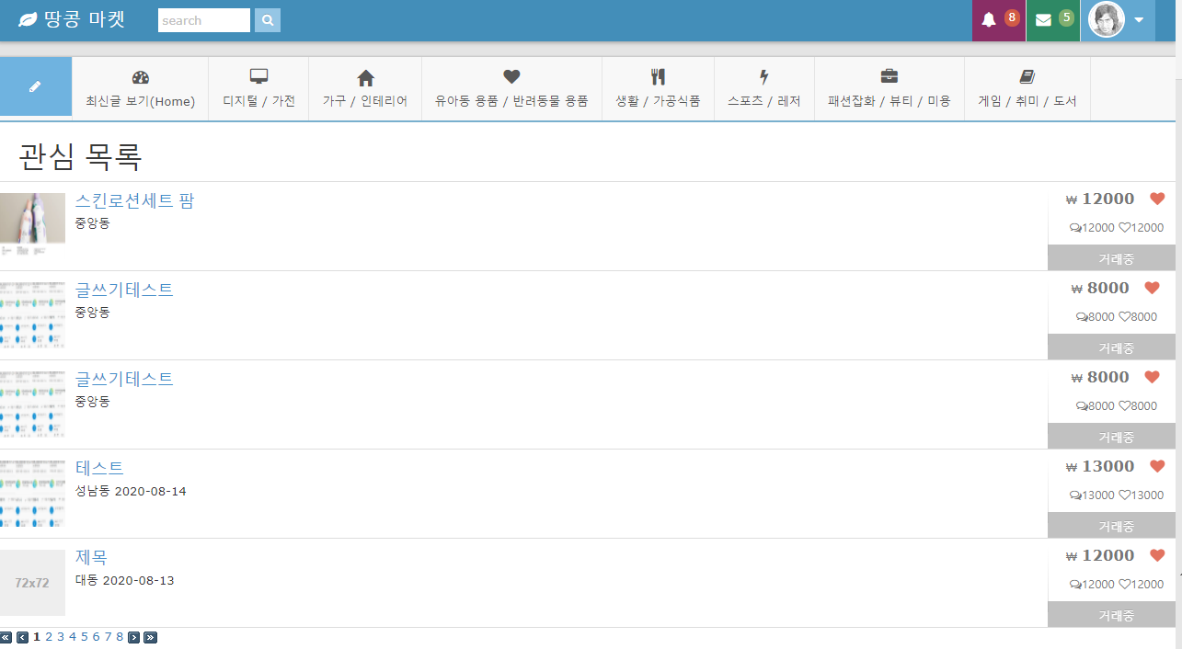
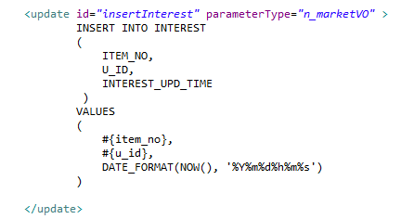

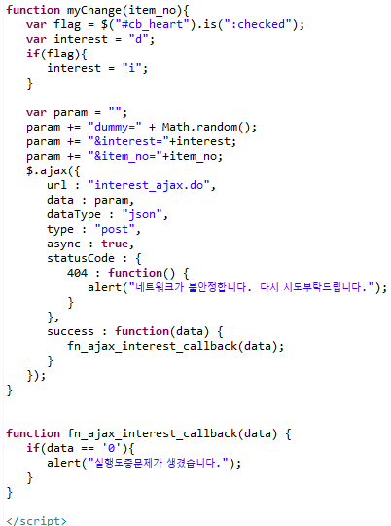
사용자 계정 별 관심 목록 리스트가 나오며 클릭하게 될 시 상세 목록 화면으로 이동된다.
이 부분은 ajax로 DB에 바로 connect해서 스위치를 누르게 되면 insert가 되고, 반대로 누르면 delete가 되는 sql문이다.
이렇게 보내지는 String값에 따라 insert할 지 , delete할 지 controller에서 결정된다.

